Slide 1
운영체제 3장 특별실습
순천향대학교 컴퓨터공학과
20184102 신주용

Slide 2
운영체제 3장 특별실습
POSIX 공유 메모리(또는 파이프)를 사용하여 유한 버퍼의 생산자, 소비자 프로그램을 작성하여라
생산 및 소비되는 데이터는 임의의 응용 데이터
소스 프로그램 및 설명
실행 예

Slide 3
소스 프로그램 및 설명

Slide 4
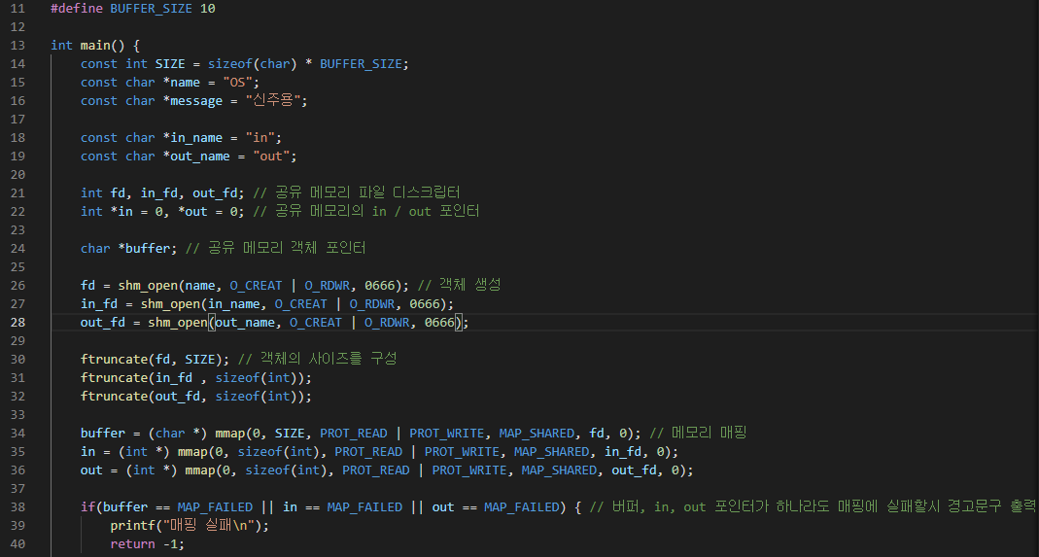
소스 프로그램 및 설명
생산자의 코드입니다.
공유될 메모리 객체 개수 이외에는
크게 다른점이 없습니다.

Slide 5
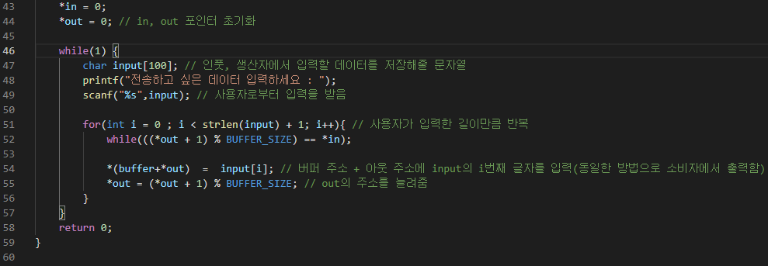
소스 프로그램 및 설명
여기까지 생산자의 코드입니다.
무한반복문 안에서 실시간으로 사용자가 입력해준 문자열을
buffer의 주소 + @ 에 문자 하나씩 저장하여
공유 메모리에 입력시켜주는 모습입니다.

Slide 6
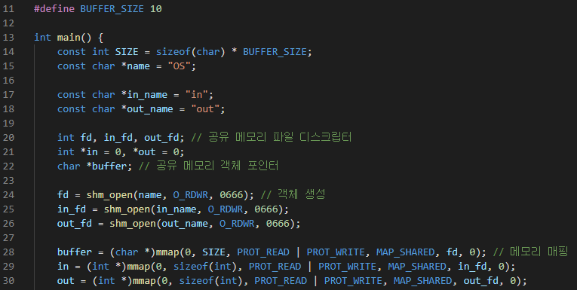
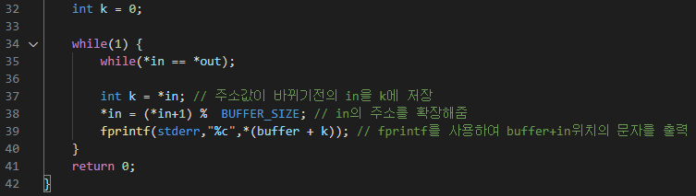
소스 프로그램 및 설명
소비자의 코드입니다. 소비자 역시 공유 메모리 개수 이외에는 별 다른점이 없으나
무한반복문 내부에서 in과 out의 공유를 통해
fprintf로 문자를 받아오는 코드입니다.

Slide 7
오류 수정 / 실행 예

Slide 8
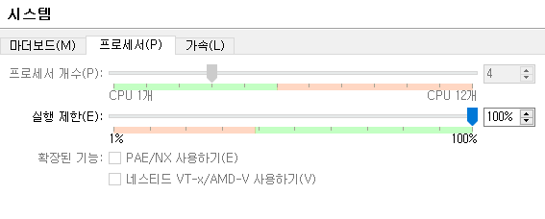
오류 수정
맨 처음 코드를 작성하였을 때는 정상적으로 in / out이 공유되지 않거나
반복문 외부에서 printf로 출력하여 공유되는 것을 확인해도
while문 내부에서는 작동되지 않아
가상머신의 환경이 싱글코어이기에 버퍼 공유가 수행되지 않는가 ?
라는 의문점이 있었습니다.
프로세스 개수를 늘려준 후에도 동일한 오류를 보여 다른 방법을 찾아보았습니다.

Slide 9
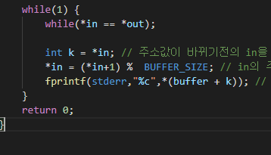
오류 수정
원인은 반복문 내의 printf문에 있었습니다.
printf를 사용하면 화면에 바로 문자를 출력해주기에
프로그램이 멈추거나, 작동되더라도 가끔
엉뚱한 문자가 출력되는 등의 오류가 있었는데
이를 fprintf를 사용하여 버퍼를 통해 출력하도록 수정해주니
오류 없이 정상적으로 출력되었습니다.

Slide 10
실행 예
앞서 수정된 코드를 실행하면
우측과 같이 입력한 데이터를 실시간으로 받아와
좌측에 띄워주는 것을 알 수 있습니다.
문자 하나 단위로 받아오기에 세로 출력도 가능합니다.

Slide 11
감사합니다

